Slide 1
ระบบจัดการทักษะกลไกการเคลื่อนไหว
ภารุจ สิงหพันธุ์ 5710503496
3 กันยายาน 2017

Slide 2
Outline
จุดประสงค์
ตารางเก้าช่อง
ระบบจัดการทักษะกลไกการเคลื่อนไหว
Double Table
อุปกรณ์

Slide 3
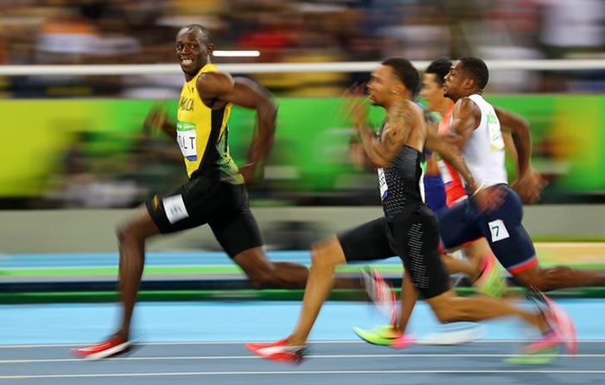
จุดประสงค์
เพื่อพัฒนาความสามารถของนักกีฬา
เพื่อพัฒนาทักษะการตอบสนองของผู้ทดสอบ

Slide 4
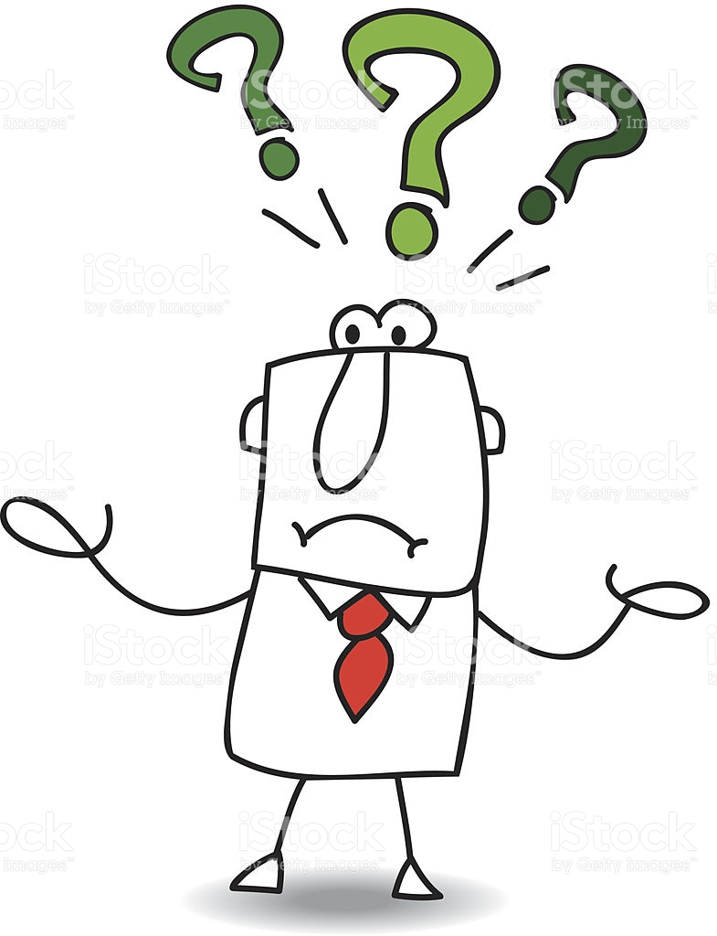
ความเป็นมา
ผู้ทดสอบบางกลุ่มไม่รู้ถึงผลลัพธ์ของการทดสอบ
ผู้ทดสอบไม่มีการเก็บประวัติการทดสอบของตนเอง
ผู้ทดสอบไม่สามารถเทียบระดับของคนเองกับคนอื่นได้

Slide 5
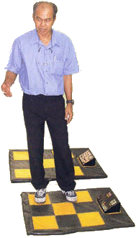
ตารางเก้าช่อง
ผู้คิดค้น : ร.ศ.เจริญ กระบวนรัตน์
เป้าหมาย : ใช้ฝึกสมองและร่างกาย

Slide 6
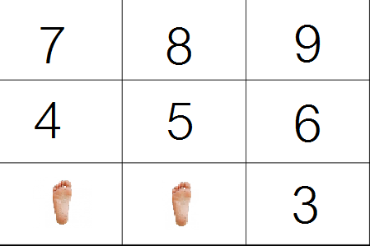
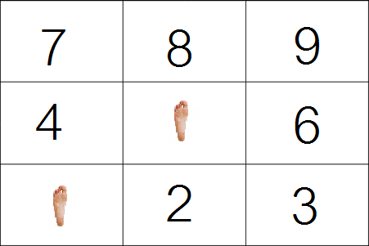
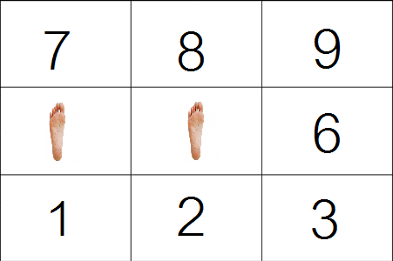
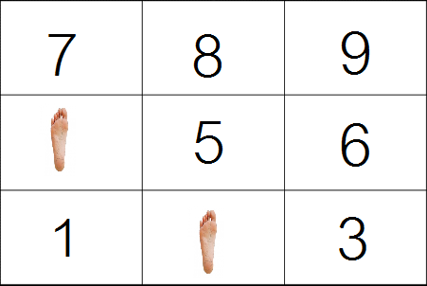
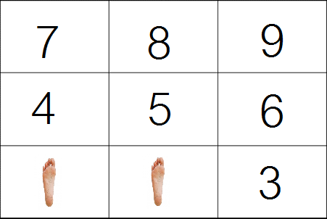
วิธีการเล่น
AS FAST AS YOU CAN!

Slide 7
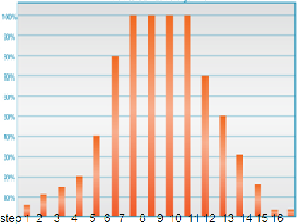
ระบบจัดการทักษะกลไกการเคลื่อนไหว
เก็บข้อมูลจากผู้ทดสอบแล้วนำข้อมูลมาประมวลผล
ผู้ควบคุมการทดสอบสามารถปรับเปลี่ยนรูปแบบการเล่น หรือสร้างตำแหน่งที่ผู้ทดสอบจะต้องกดเองได้
แสดงผลในรูปของกราฟ และข้อมูลรายละเอียด

Slide 8
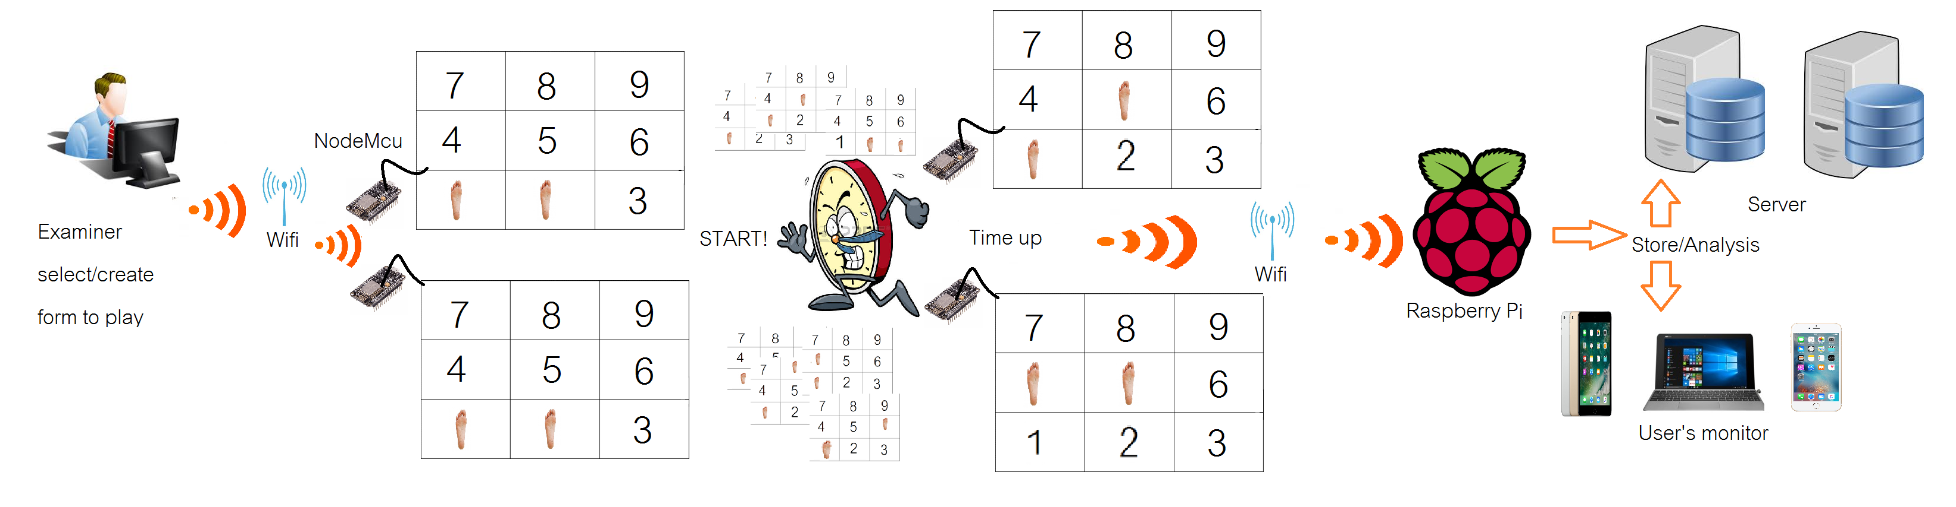
ภาพรวมระบบ

Slide 9
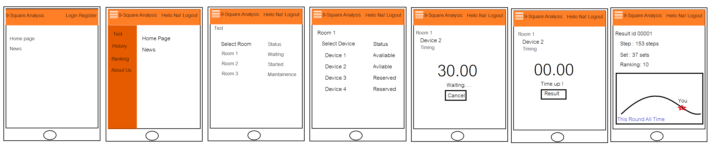
Mock up

Slide 10
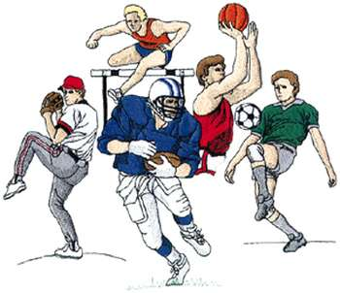

กลุ่มเป้าหมาย
นักกีฬาของมหาวิทยาลัยเกษตรศาสตร์
คณะศึกษาศาสตร์ มหาวิทยาลัยเกษตรศาสตร์

Slide 11
ความต้องการของระบบ
ผู้ทดสอบจะต้องทำตามรูปแบบถูกต้อง100%.
สามารถแสดงผลในรูปแบบของ (Step, Set)
ผู้คุมการทดสอบสามารถเลือกรูปแบบหรือสร้างรูปแบบการเล่นได้เอง
(Optional) Double Table

Slide 12
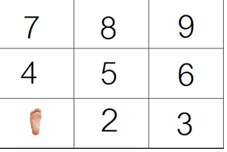
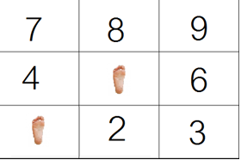
Double Table
ผู้เล่นสองคนจะสลับกันเล่นโดยผู้เล่นคนแรกจะเริ่มก้าวก่อนแล้วเดินออก
ผู้เล่นคนที่สองจะต้องก้าวตามคนแรกแล้วต้องเพิ่มก้าวของตัวเองแล้วเดินออก

Slide 13
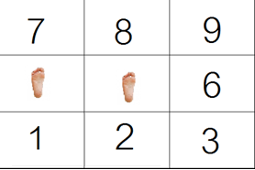
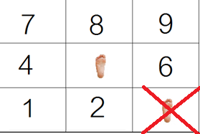
3. ผู้เล่นคนแรกจะต้องทำตามให้ถูกแล้วเพิ่มของตนเองแล้วเดินออก.
4.ทำจนกระทั่งมีคนใดคนหนึ่งทำผิดพลาดจะถือเป็นการจบเกม

Slide 14
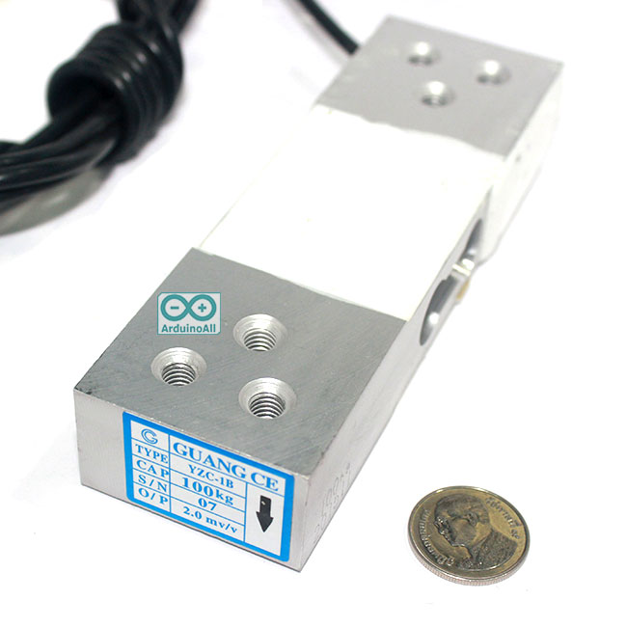
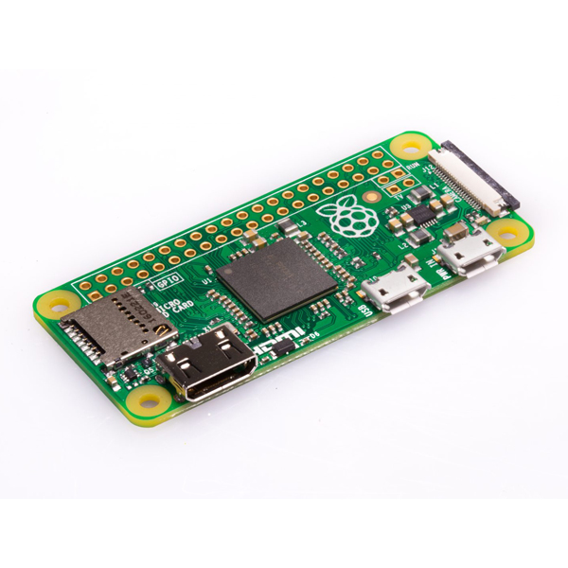
เครื่องมือที่ใช้ดำเนินการ
ตัววัดน้ำหนัก(Load Cell) 0-100 kg
Raspberry Pi, Arduino

Slide 15
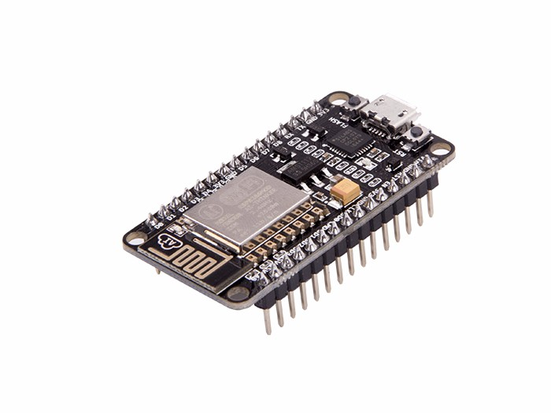
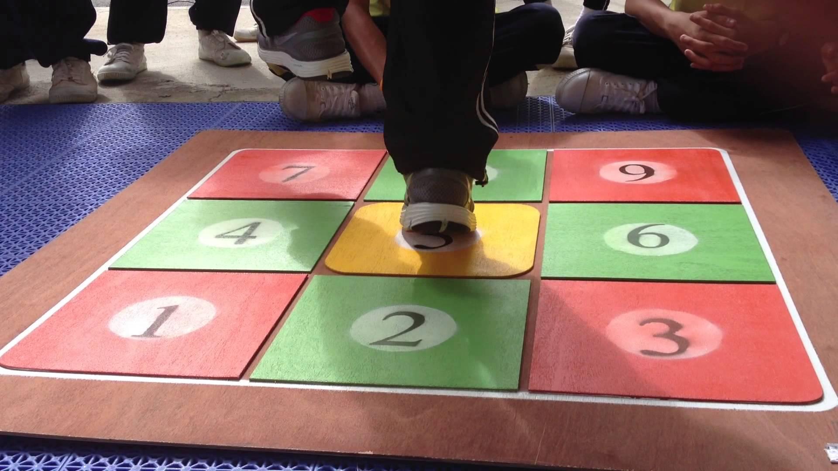
NodeMcu
ตารางเก้าช่อง

Slide 16
เอกสารอ้างอิง
https://i.ytimg.com/vi/NaKMg1bQ-TI/maxresdefault.jpg
http://www.pngall.com/wp-content/uploads/2016/04/Server-PNG-Image.png
http://www.ku.ac.th/english/images/webnew/logo.jpg
https://img2.annthegran.com/StockDesign/XLarge/Dakota_Collectibles/sp0607.jpg

Slide 17
ANY QUESTION?

